Slide 1


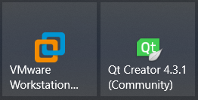
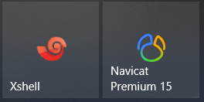
IOT_TRANNING II
Contestant:
Peng, Luo , Ming , Xiao
Course:
Internet of things project

Slide 2

目录 CONTENTS
01
项目背景及分析
02
系统的设计与实现
03
项目创新实效
04
成果展示

Slide 3

01
项目背景及分析
Industry background and pain point analysis

Slide 4


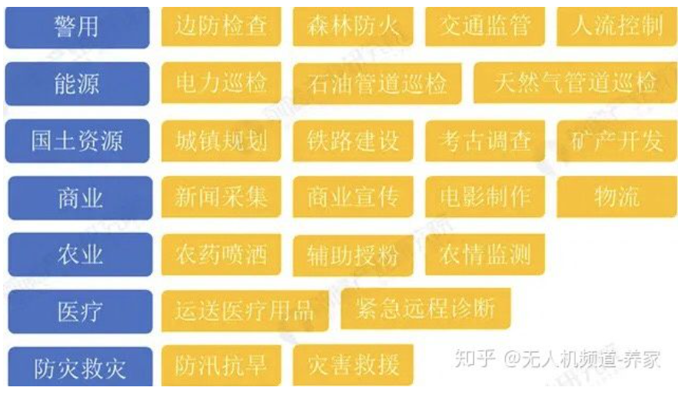
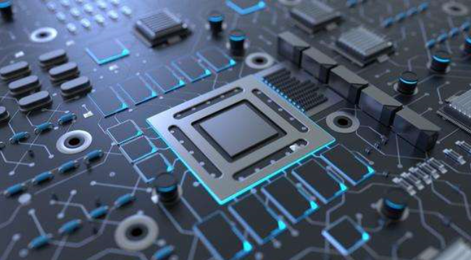
物联网技术渐成时代新浪潮
产业
环境
分析
政策环境利好
物联迎来发展新机遇
核心技术突破
产品性能将会持续提升
物联网普及
市场需求有望全面释放
物联网设备应用范围
（图源：知乎）
物联网硬件设备
（图源：PEXELS）

Slide 5

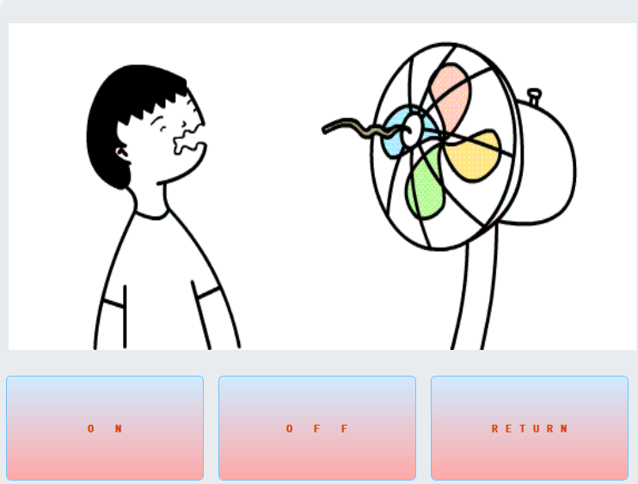
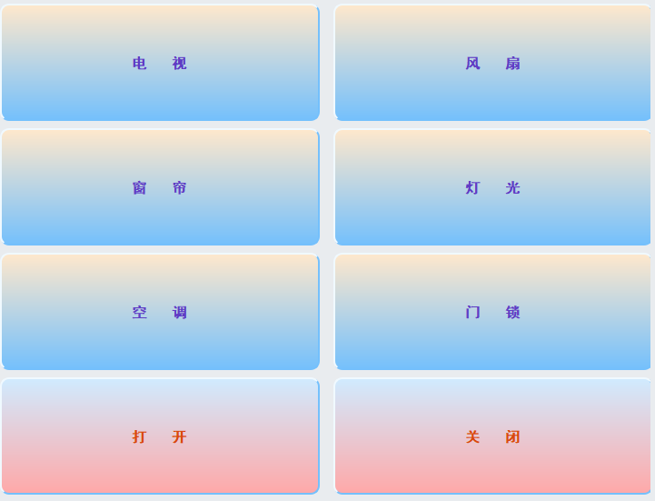


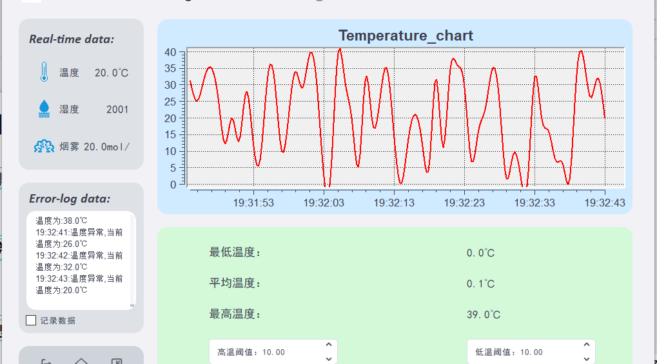
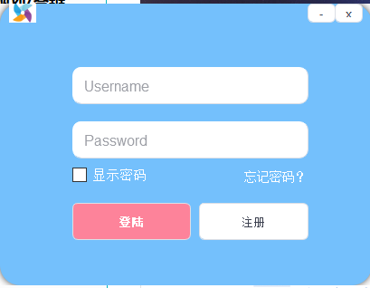

项目成员介绍及分工
四名 优秀学子
张鹏 UI设计/框架设计/模块编程/答辩/ppt
18物联网2班
B20180305230
罗坚 算法优化/逻辑设计/程序优化/应用层
18物联网2班
B20180305201
明晓星 网络层/程序优化/算法优化/测试
通宵达旦 实现
18物联网2班
B20180305218
肖雄琪 感知层/数据库/程序适配/测试
18物联网2班
B20180305225

Slide 6
需求分析
传感器及硬件使用
数据处理及分析
UI设计与功能实现
智能家居中控
其他
电阻式感湿元件使用
NTC测温元件使用
数据通讯通过串口发送
使用QWT模块显示图表
设置阈值控制报警
客户端显示分析结果
日志记录错误数据及时间
设计窗口与页面布局
卡片式呈现系统
CSS与QT功能实现
中控台控制所有家居
子控制界面控制设备
设备状态显示及转换
自主搭建云平台
数据库设计
人机交互与界面友好性

Slide 7
02
系统设计与实现
The design and implementation of the system

Slide 8

智能家居系统基本原理
开发环境
客户端数据管理
Ubuntu18.04 QT5.9
window10 XShell8
SecureCRT IAR/SmartRf
将传感器数据实时显示并存入数据库
基于Sqlite展示max/min/avg/real-tmie
设置阈值，将错误数据输出到textbrowser
真实数据获取
服务器管理
结合通信协议/通信过程传输数据
串口设置与打开，建立连接
数据清洗与处理，数据传入
对客户端设置连接请求
实时收发数据
UI设计与功能实现
其它
通过水平与垂直建立框架
层叠式窗口展示多种功能
css对按键，图标，文字与标签进行设计
搭建自主的腾讯云服务器
人机交互程度优化
界面友好性优化

Slide 9
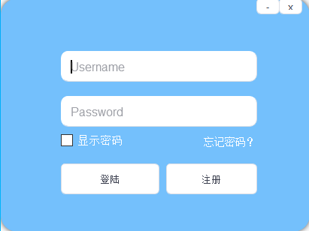
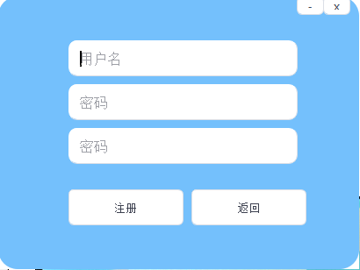
智能家居系统的基本组成
用户登录等操作

Slide 10
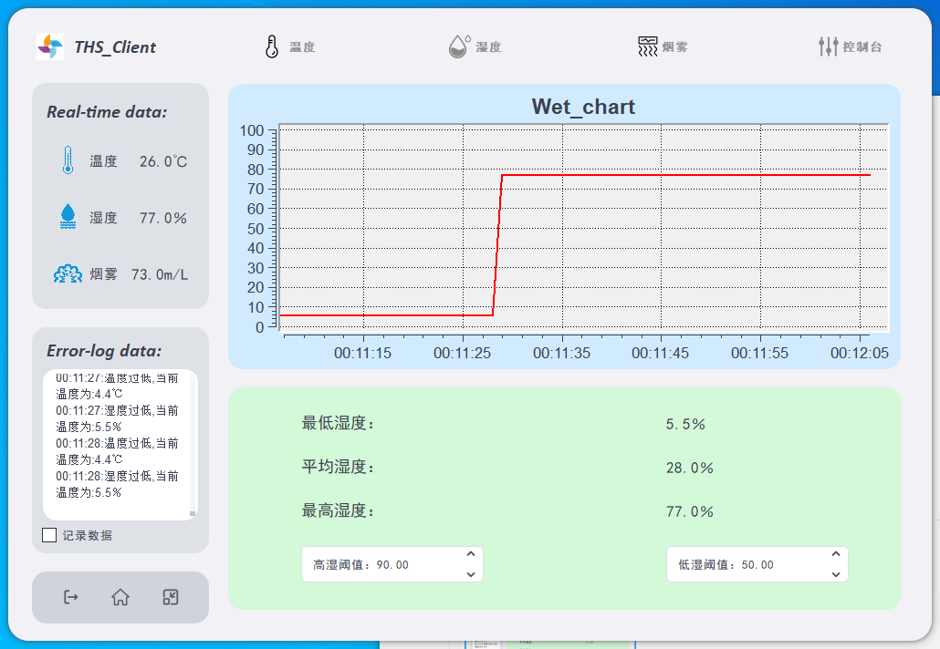
智能家居系统的基本组成
用户登录等操作
主控台

Slide 11
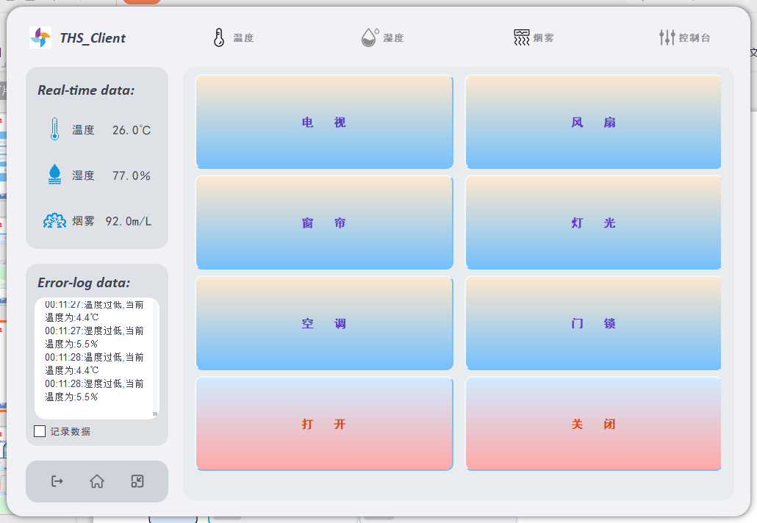
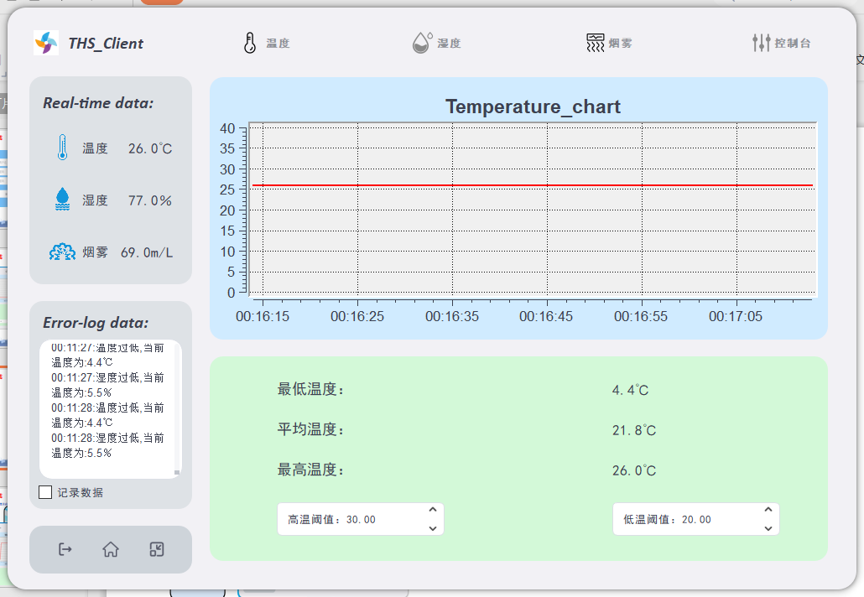
智能家居系统的基本组成
用户登录等操作
物联网设备控台
主控台

Slide 12
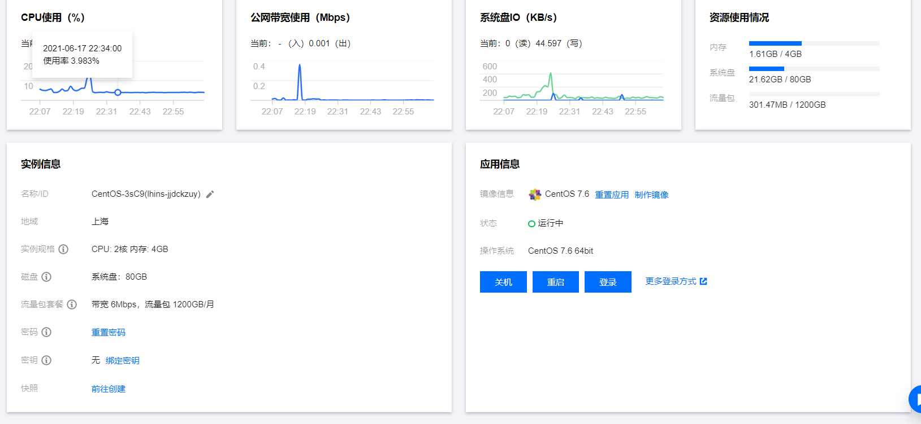
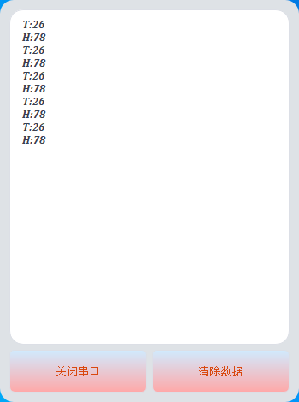
智能家居系统的基本组成
用户登录等操作
物联网设备控台
主控台
腾讯云服务器
感知层管理控件

Slide 13
基于GEC6818的智能家居系统基本组成
用户登录等操作
物联网设备控台
主控台
腾讯云服务器
感知层管理控件

Slide 14
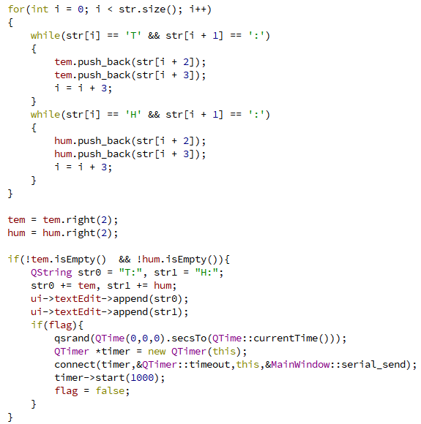
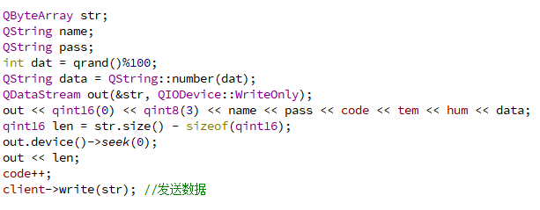
感知层接收及管理功能
感知层数据
step1:服务器与串口配置
void MainWindow::on_openButton_clicked()
step2:读数据并进行清理
接收
void MainWindow::Read_Serial_Data()
管理
Step3：数据发送
void MainWindow::serial_send()
step4: 数据库管理
recv_db_manage()

Slide 15
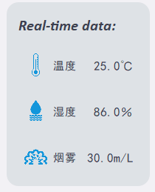
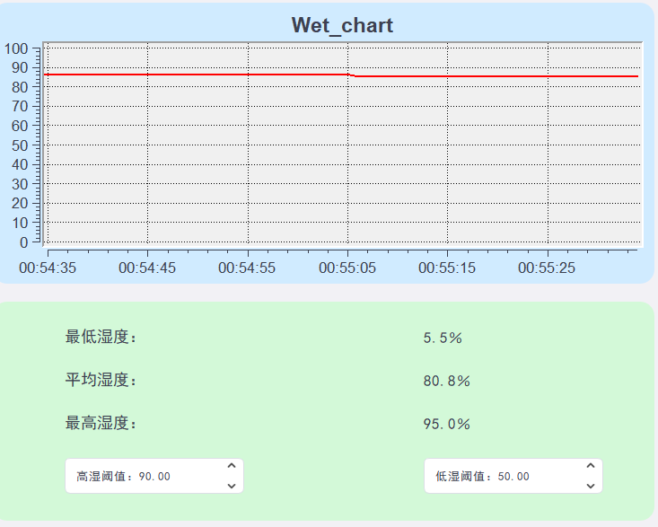
应用层数据显示及分析
应用层
step1:qwt曲线初始化
void Widget::initqWtplot()
step2:从网络层接收数据
数据显示
void Widget::onRecvData()
数据分析
Step3：数据实时更新
void Widget::timeUpdate()
step4: 阈值设置及错误日志
ui->textBrowser->insertPlainText(result)

Slide 16
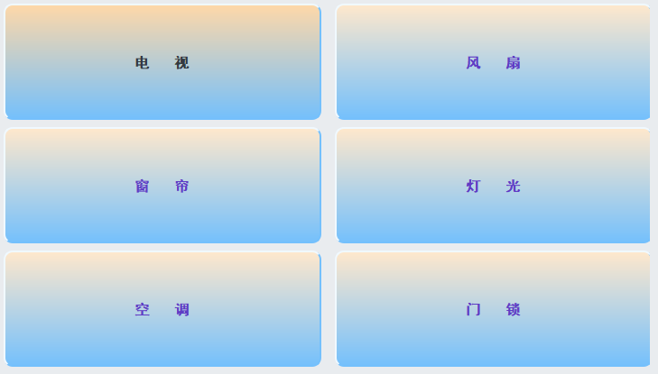
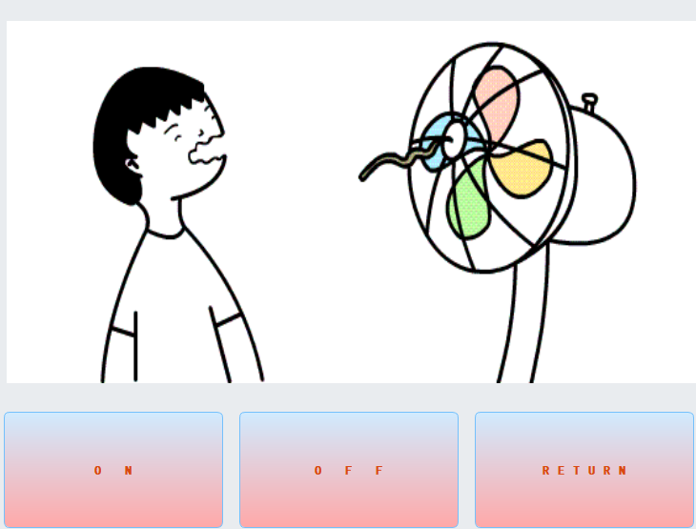
物联网设备控制台
控制台
step1:从槽函数进入设备
void Widget::on_iot_1_clicked()
step2-1:设备状态进行管理-开
状态控制
void Widget::on_btn_on_clicked()
设备管理
step2-2:设备状态进行管理-关
void Widget::timeUpdate()
step3: 网络接收设备状态信息
ui->textBrowser->insertPlainText(result)

Slide 17
03
项目创新实效
Project innovation effectiveness

Slide 18
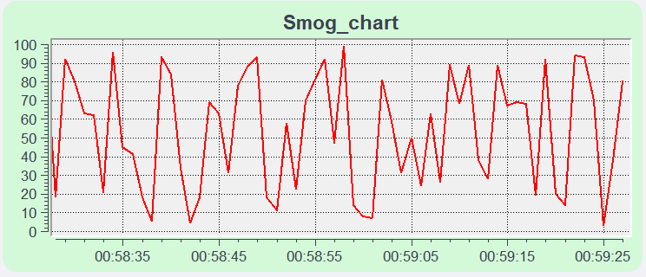
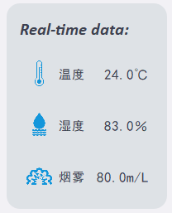
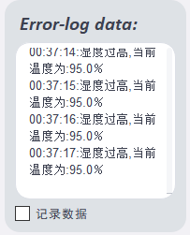
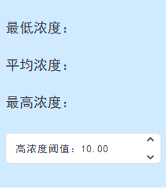
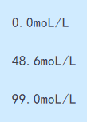
创新实效1：高友好型数据分析及管理模式
Demo1
Demo2
实时显示数据变化
特殊数据管理

Slide 19
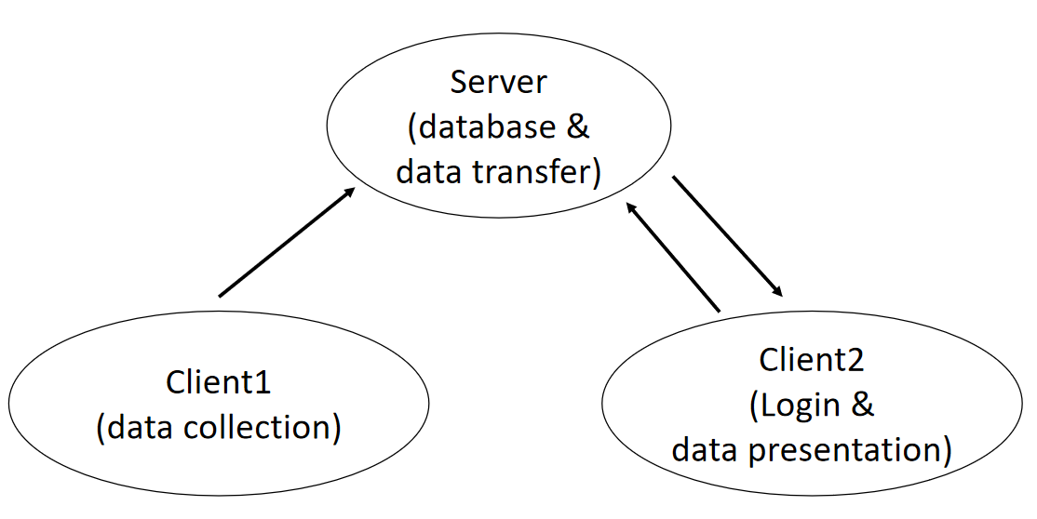
创新实效2：高可用型多客户端操作
Demo1
Demo2
多客户端访问
应用层客户端

Slide 20
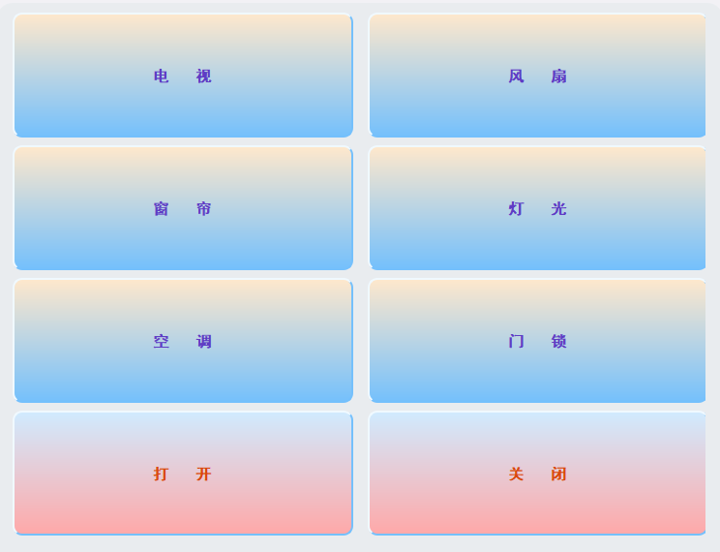
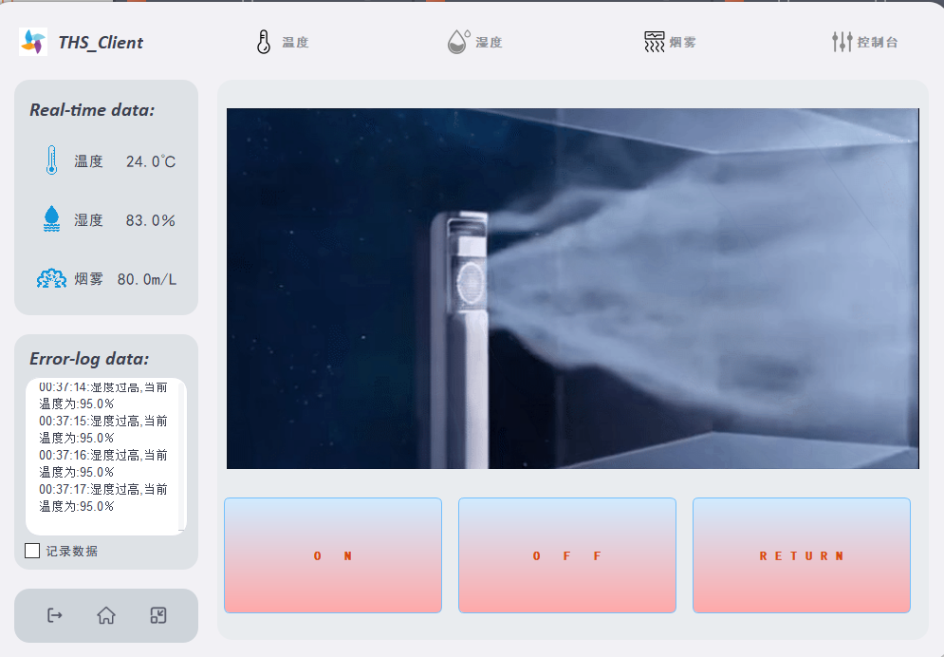

创新实效3：高效率型物联网设备管理
物联网设备控制台
（测试环境：windows）
物联网设备控制demo
（测试环境：windows）
动态解锁+模块选择，提高可操作性与界面友好度

Slide 21
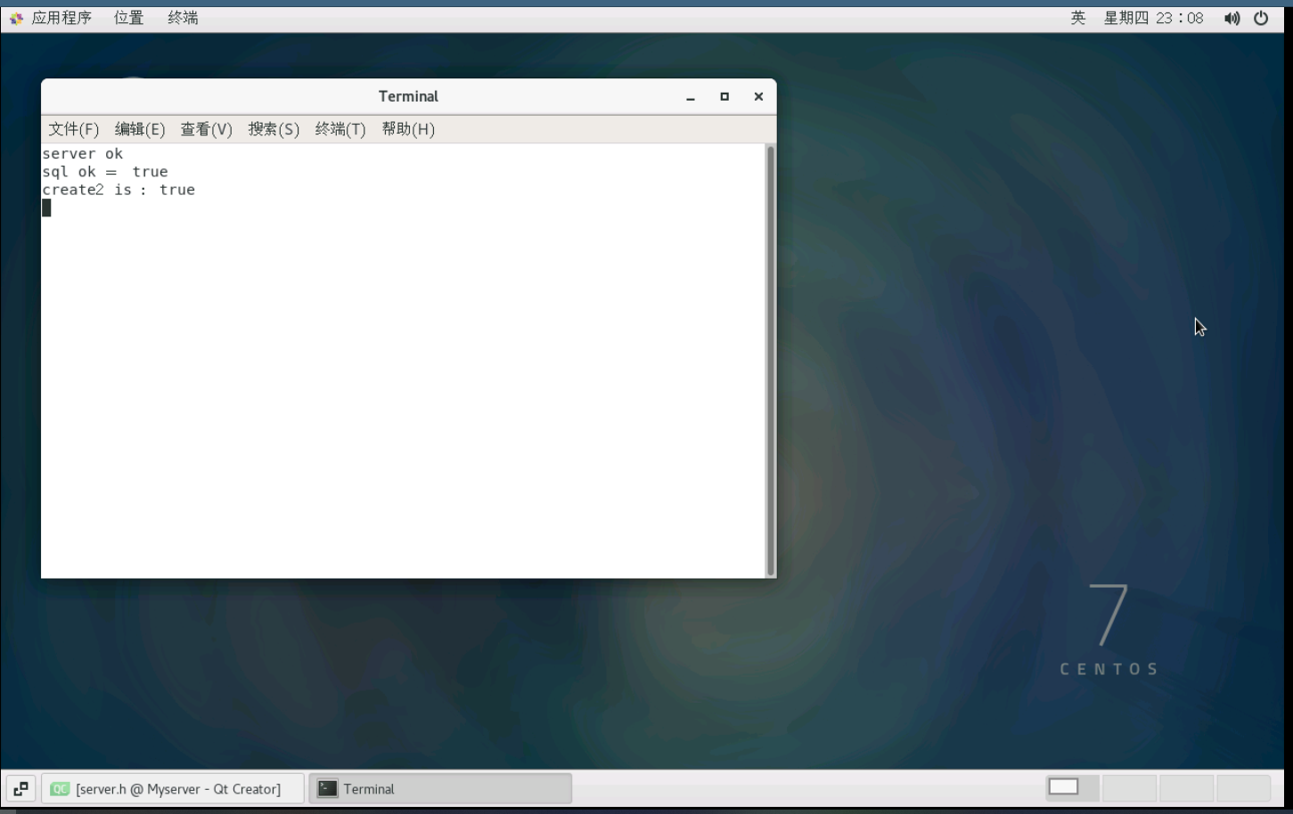
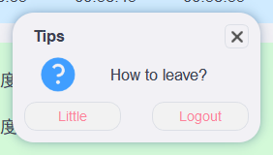
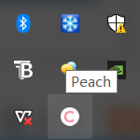
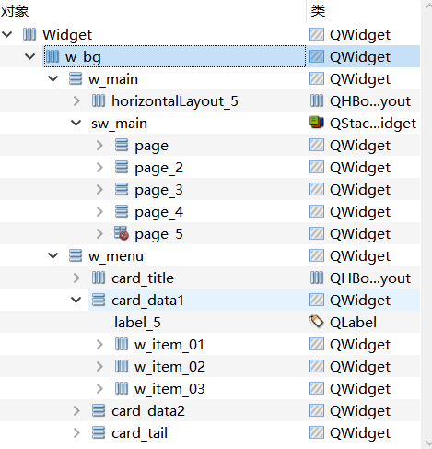
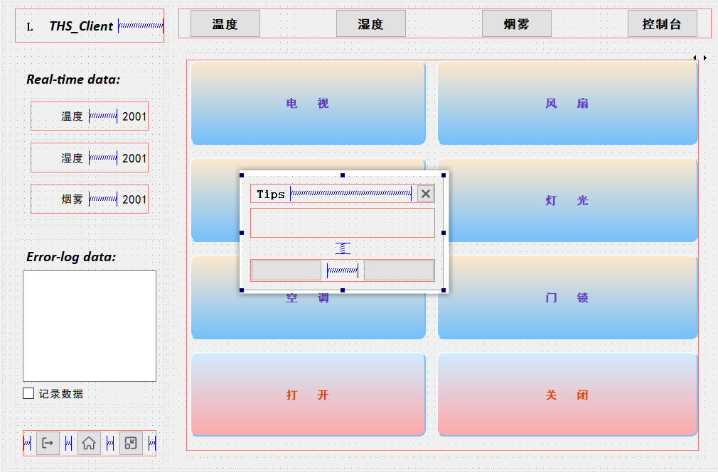
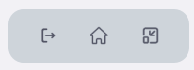
创新实效4：高便捷型云管理及界面操作
服务器状态
服务器界面
便捷性操作
卡片式模块化布局

Slide 22
04
成果展示
Achievement display

Slide 23
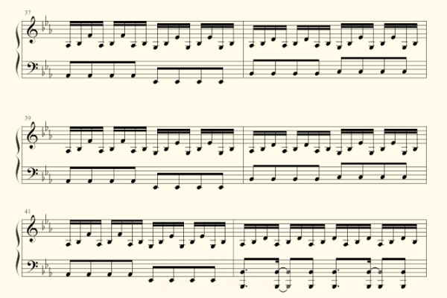
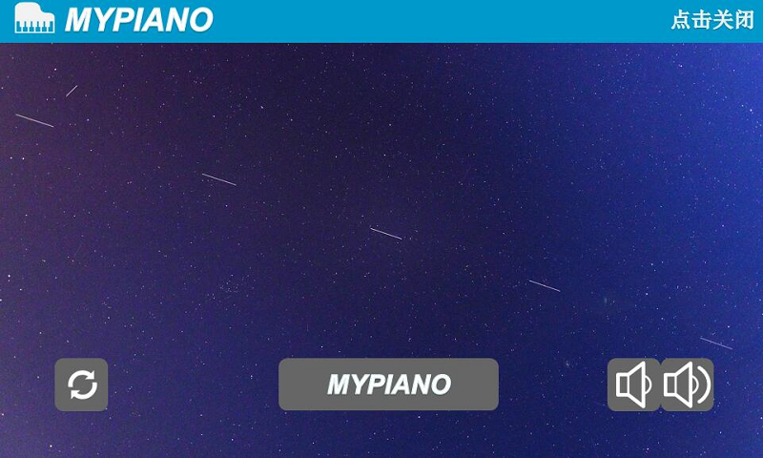
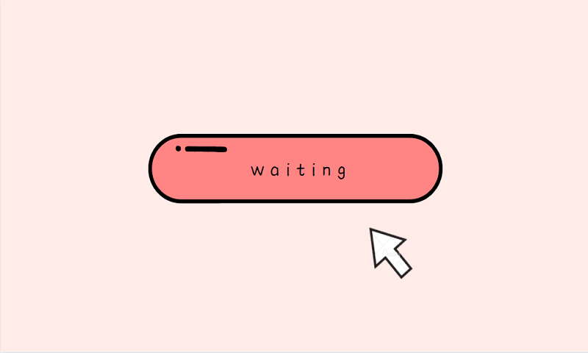

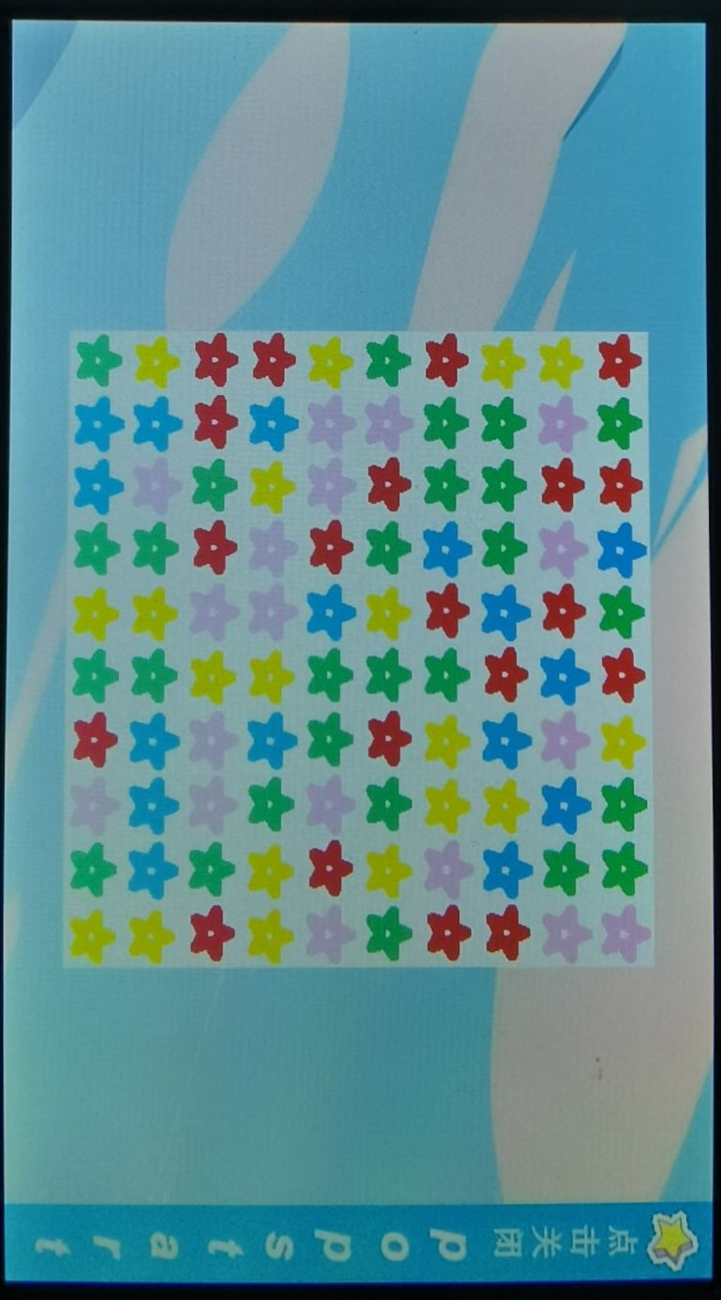
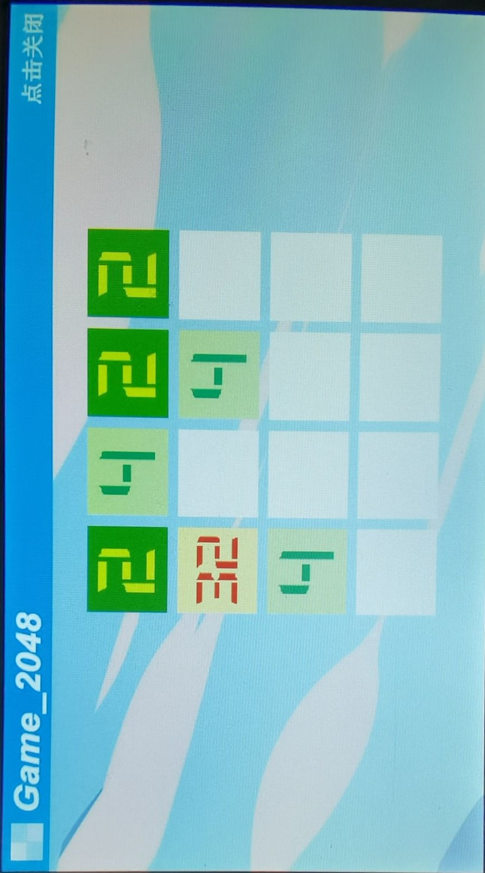
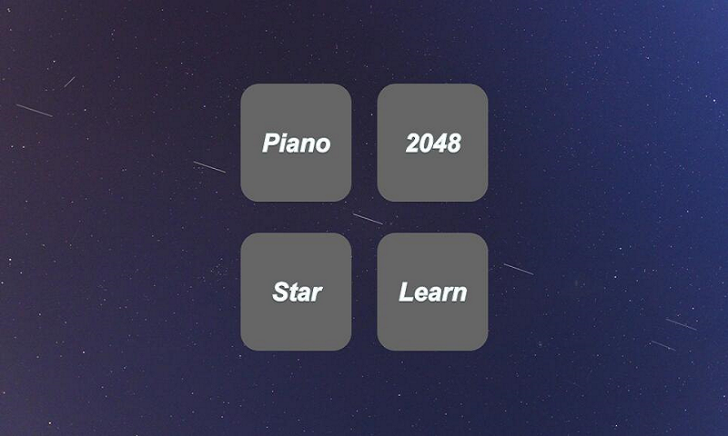
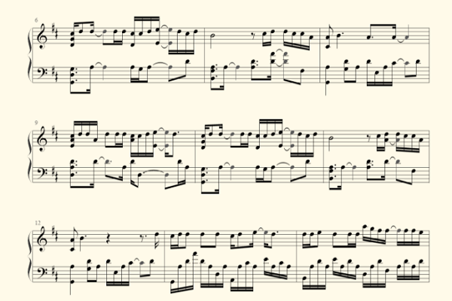


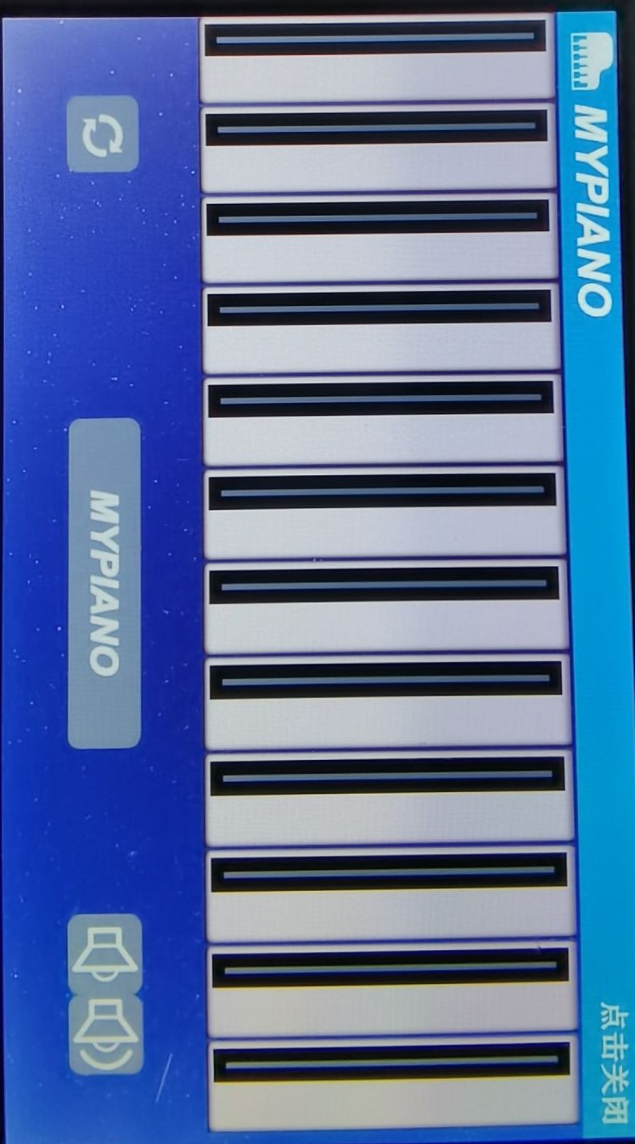


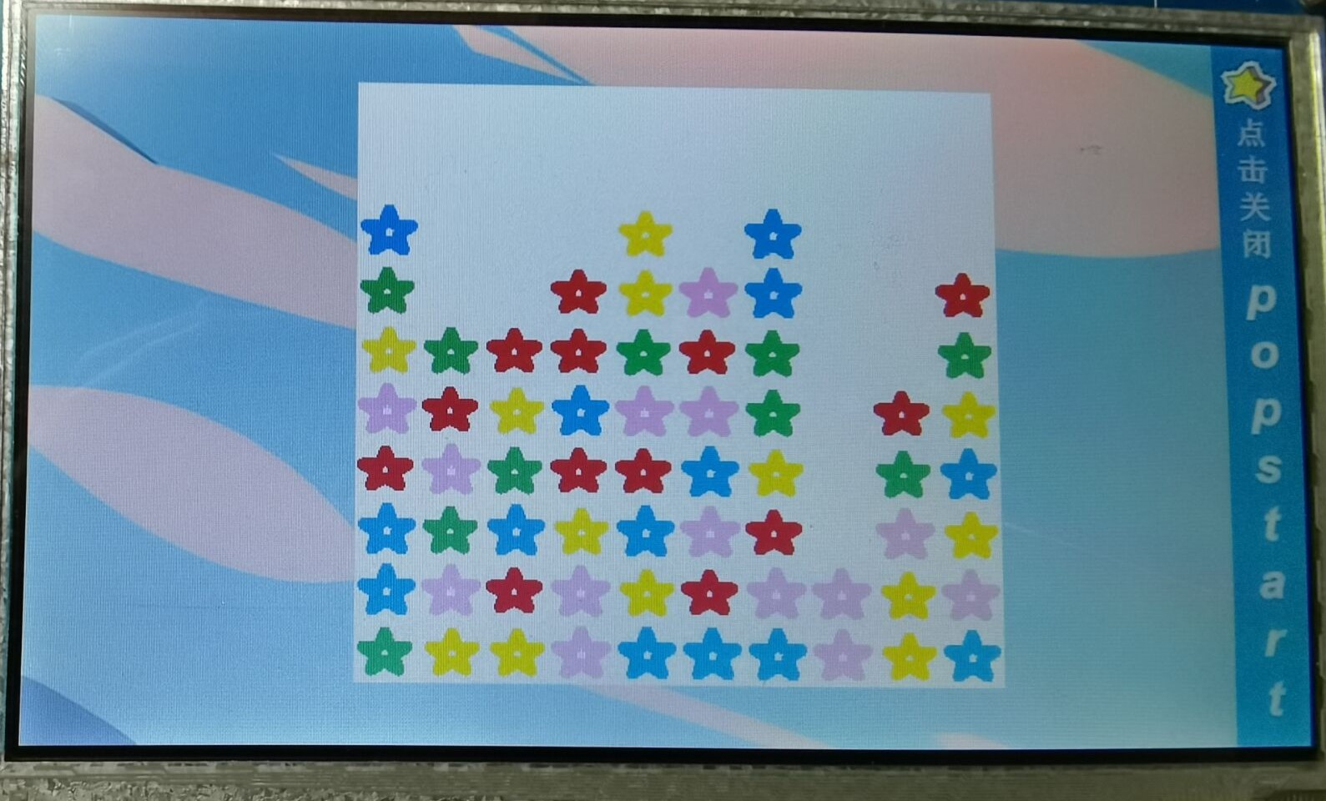
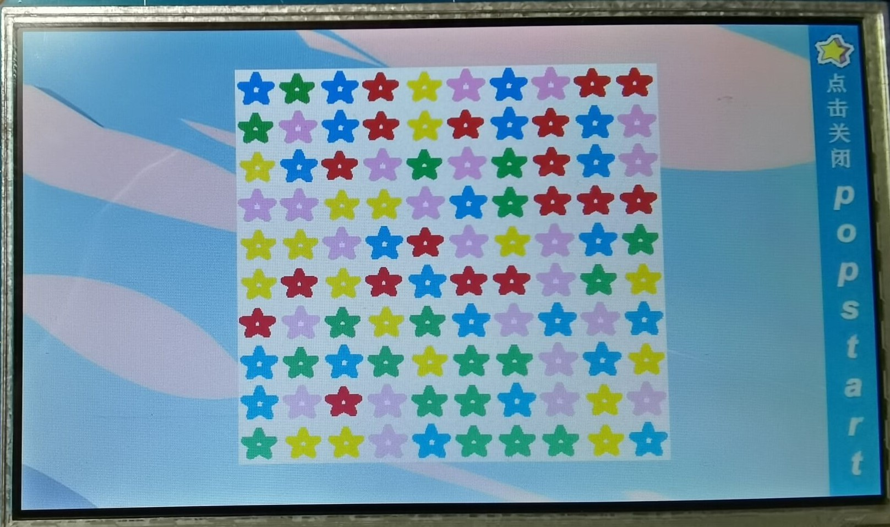
成果展示—智能家居系统演示

Slide 24

感谢聆听 请多指教
——GEC-智能家居项目组

